Slide 1
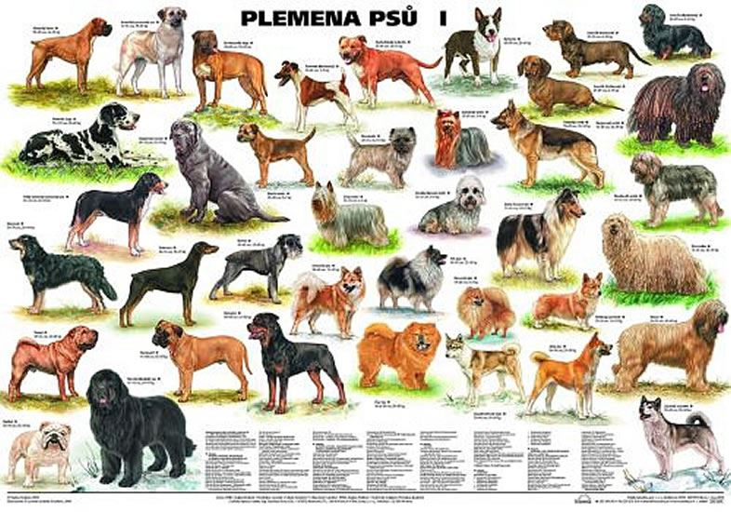
PES DOMÁCÍ
Canis lupus familiaris

Slide 2
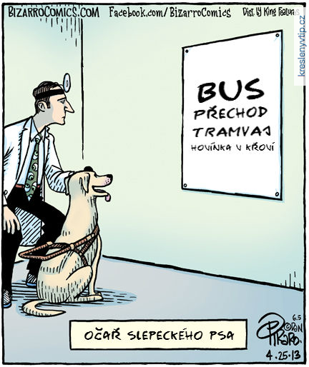
Smysly
Člověk má v nosu asi 5 mil. Čichových buněk – německý ovčák jich má 250 milionů (50krát víc)
Ve Švýcarsku zahrabali 2 lidi do sněhu do hloubky 8 metrů – pomocí magnetické sondy je našli za 23 minut, nasazení psi je našli po 7 minutách
Člověk slyší bzukot hmyzu nejdál na 6 metrů, pes na 24 metrů
Pes snadno rozezná mezi 30 rozmanitými zdroji zvuku ten jediný, na který byl vycvičen (výrazně chybovat začíná až při 60 různých tónech)
Pes je dalekozraký – na blízko musí naklánět hlavu, ale ve skupině stejně oblečených lidí pozná svého pána na 150 metrů
Nevidí všechny barvy, ale má větší zorné pole (vidí i kousek dozadu)
ale o to lépe vidí ve tmě – na jeho sítnici je vrstva tkáně, která odráží světlo (jako zrcadlo) a zdvojnásobuje množství dopadajícího světla (proto psům „svítí“ oči)

Slide 3
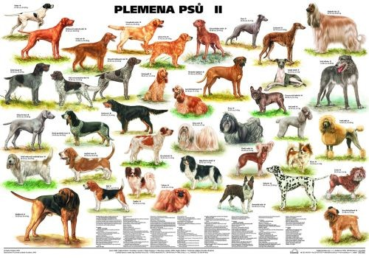
Plemena (Rasy)

Slide 4
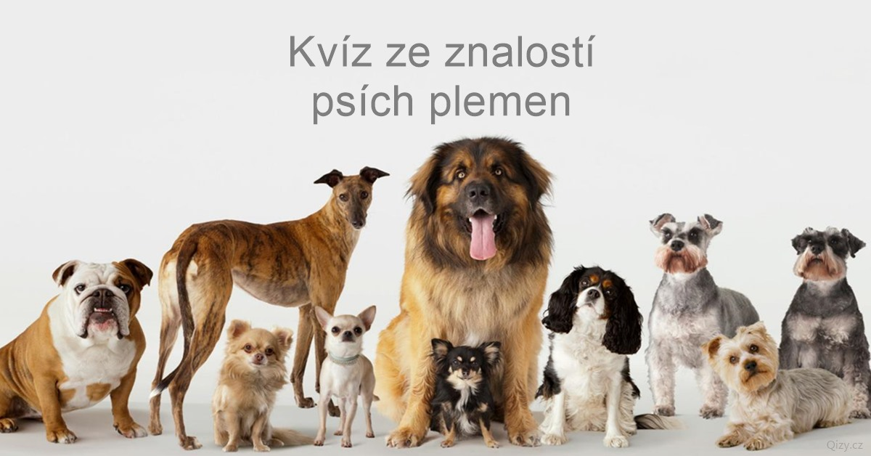
https://www.qizy.cz/quizzes/plemena-psu/77

Slide 5
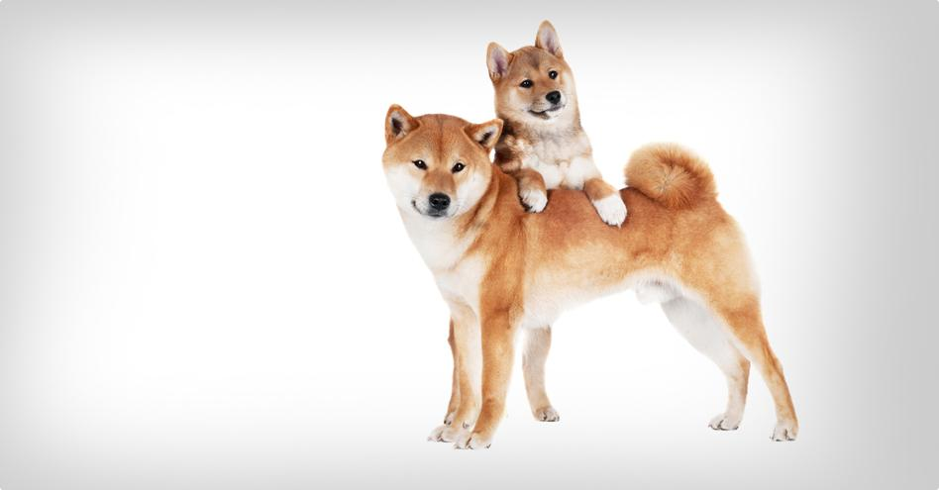
Shiba-Inu

Slide 6
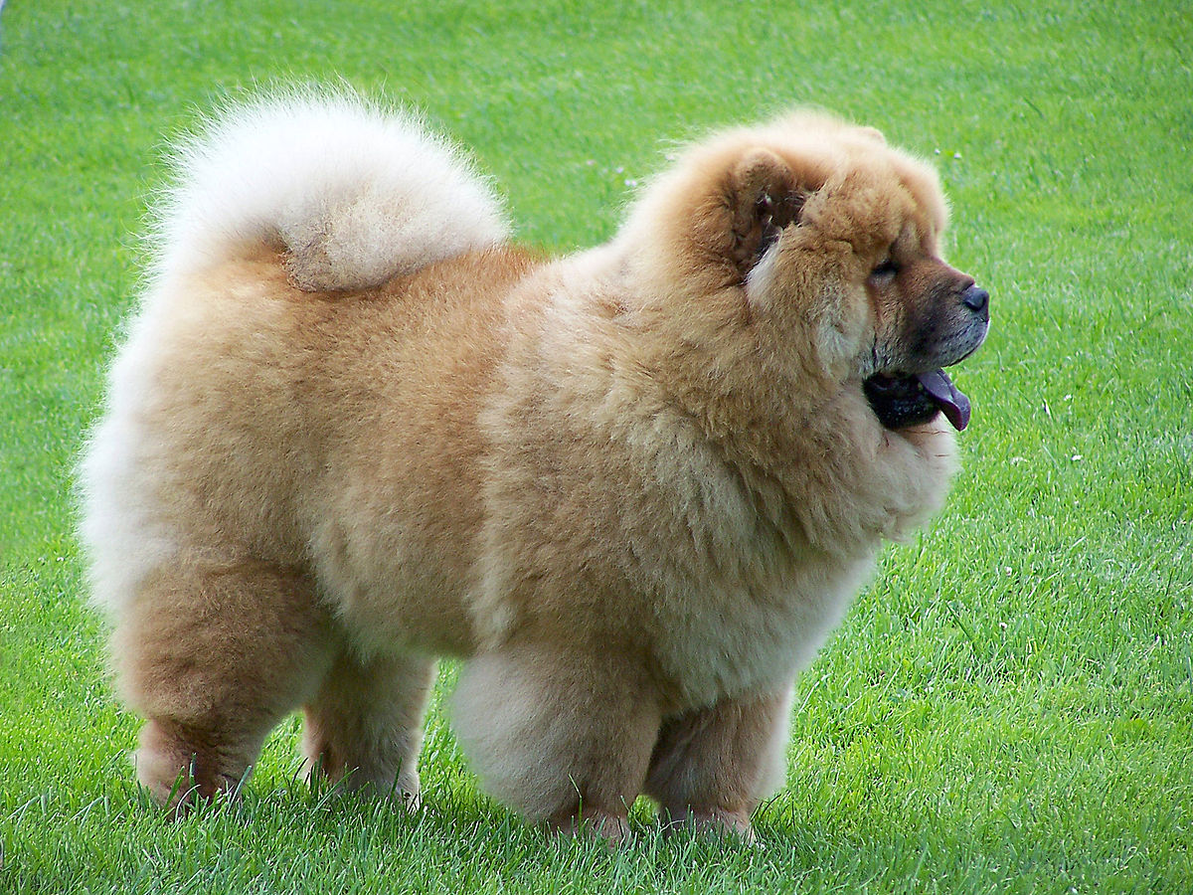
Čau Čau

Slide 7
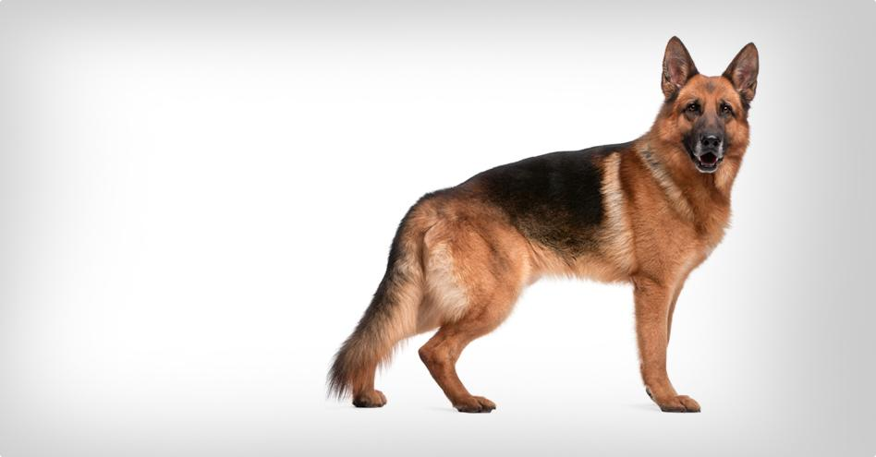
Německý ovčák

Slide 8
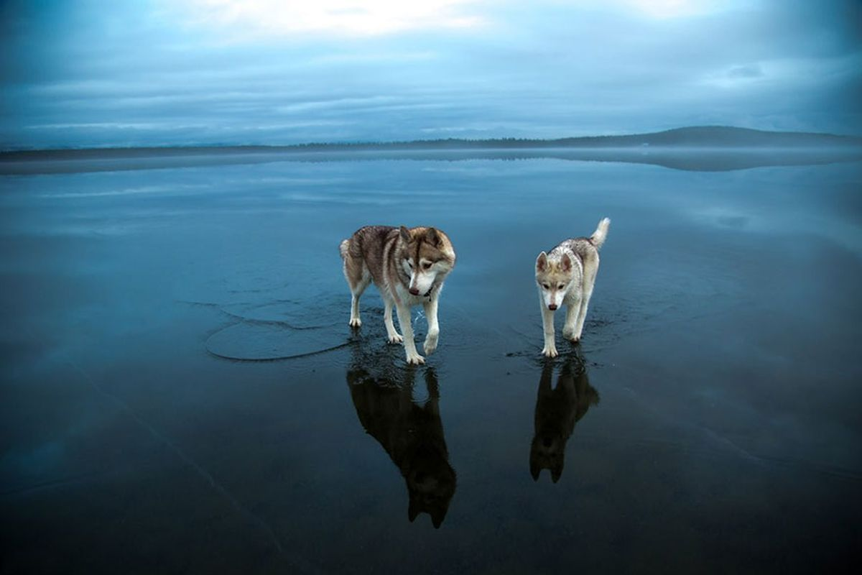
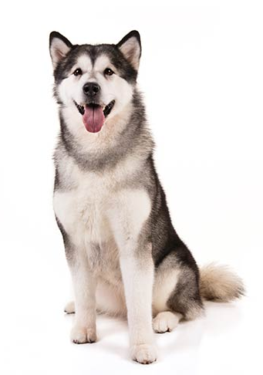
Aljašský Malamut
Sibiřský Husky

Slide 9
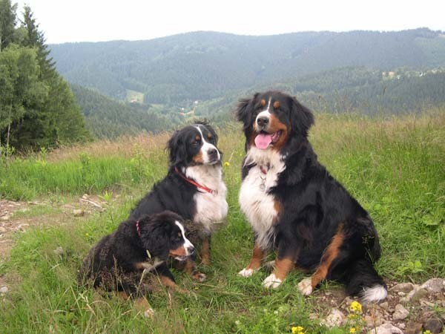


Bernský salašnický

Slide 10
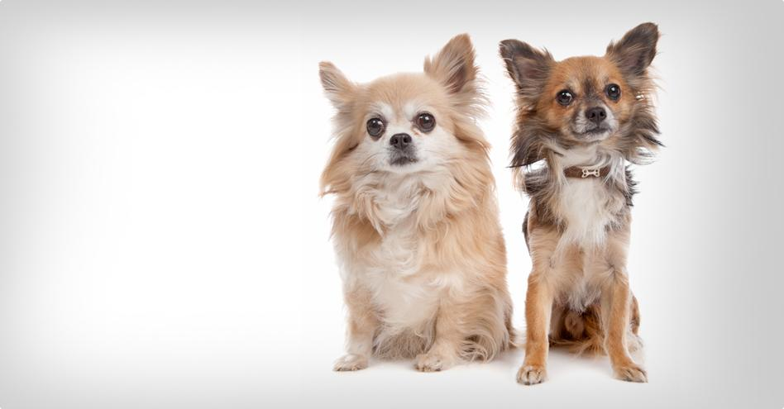

Čivava (Chihuahua)

Slide 11
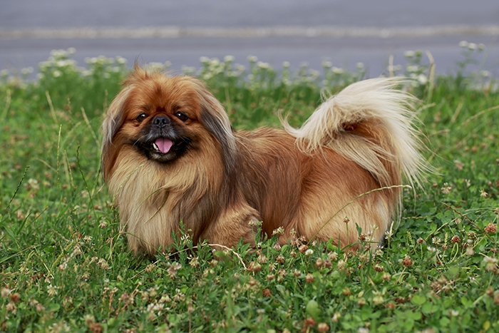
Pekingský palácový

Slide 12
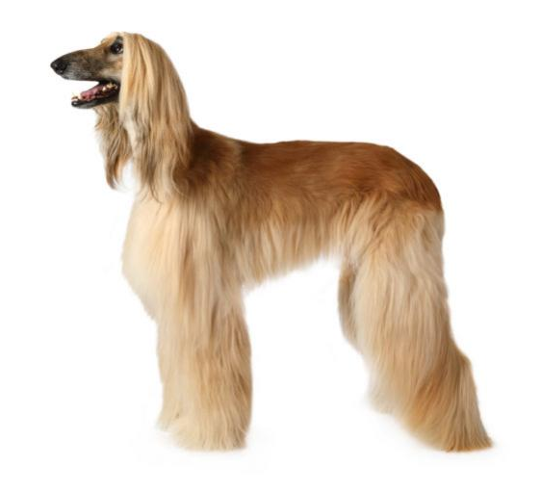
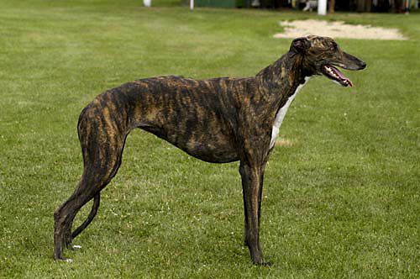
Anglický Chrt
Afgánský chrt

Slide 13
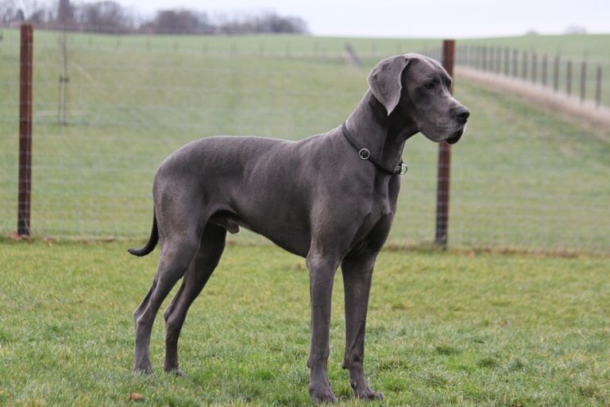
Německá doga

Slide 14
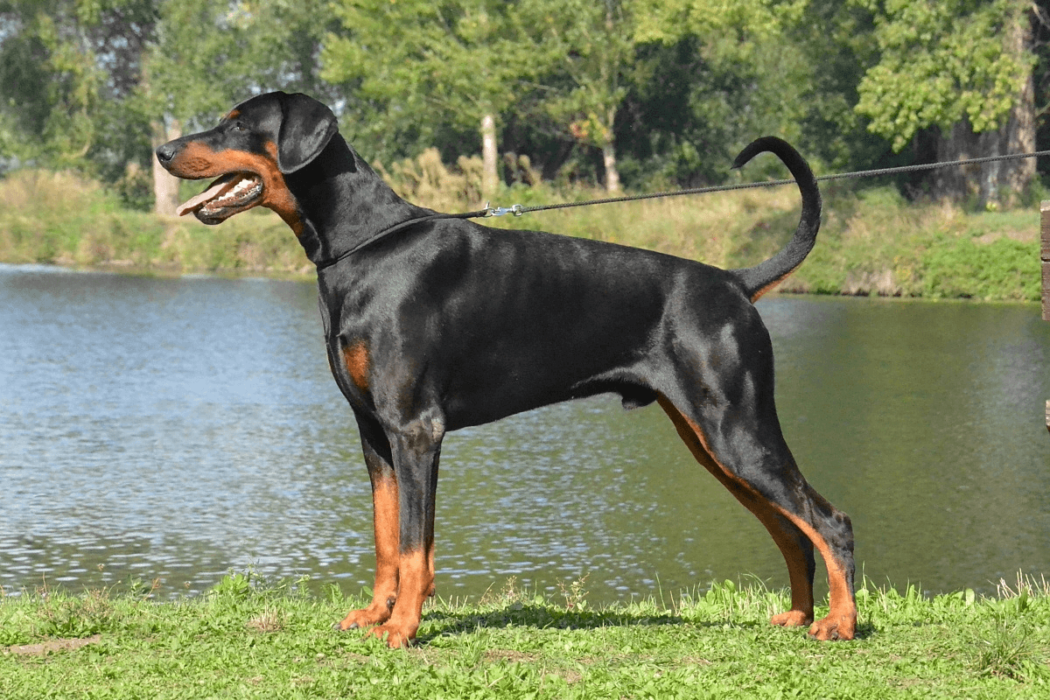
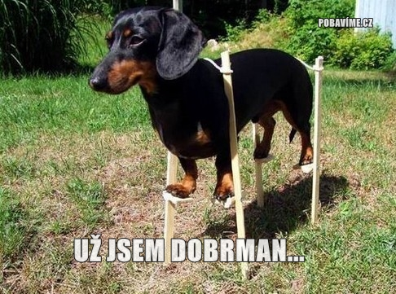
Dobrman
Největší psí hrdina

Slide 15
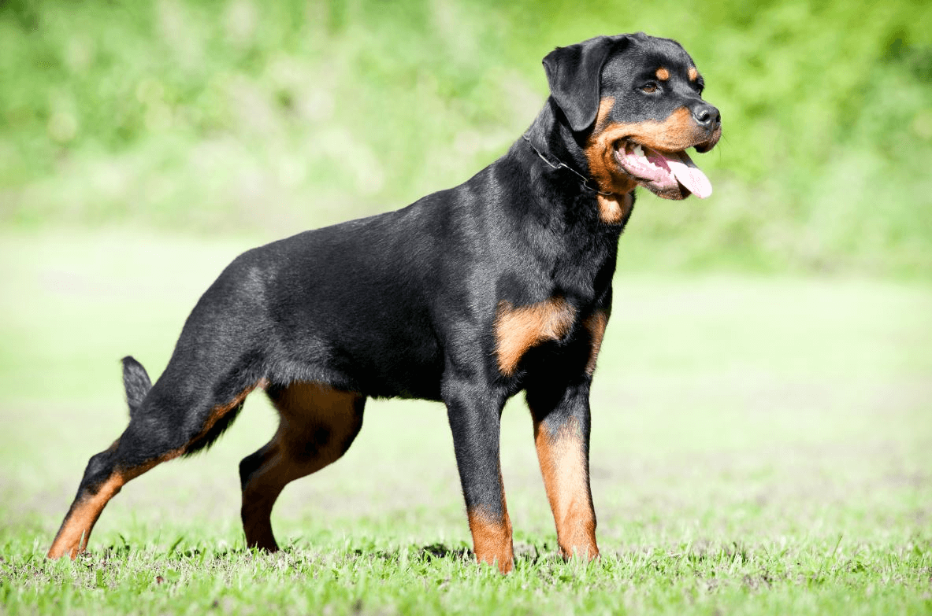
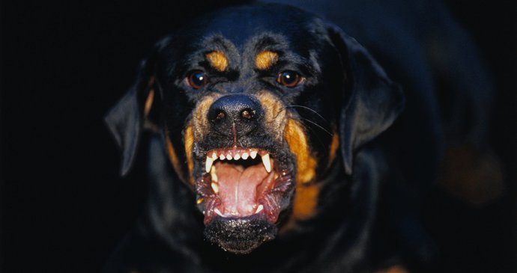
Rotvajler

Slide 16
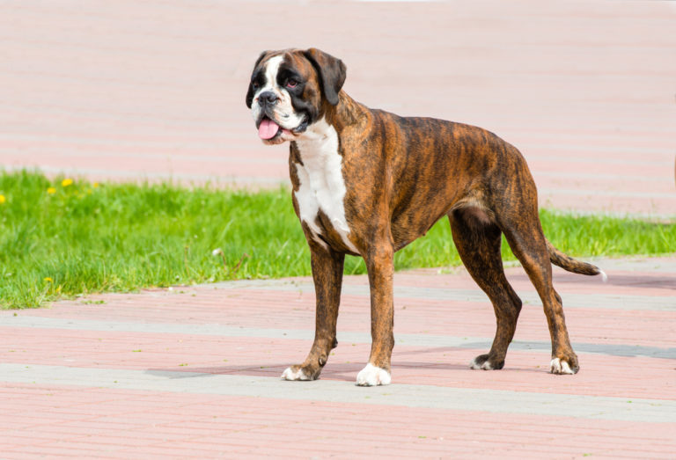
Boxer

Slide 17
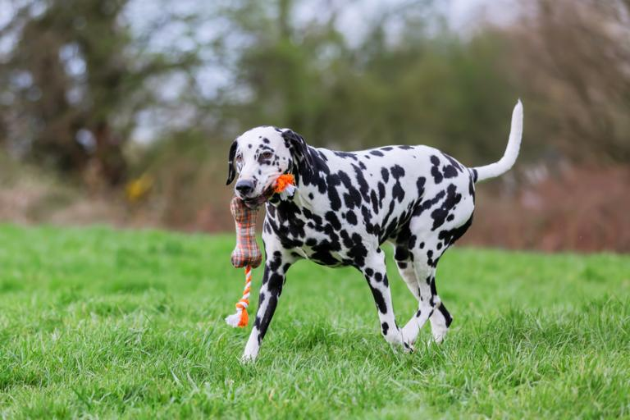
Dalmatín

Slide 18
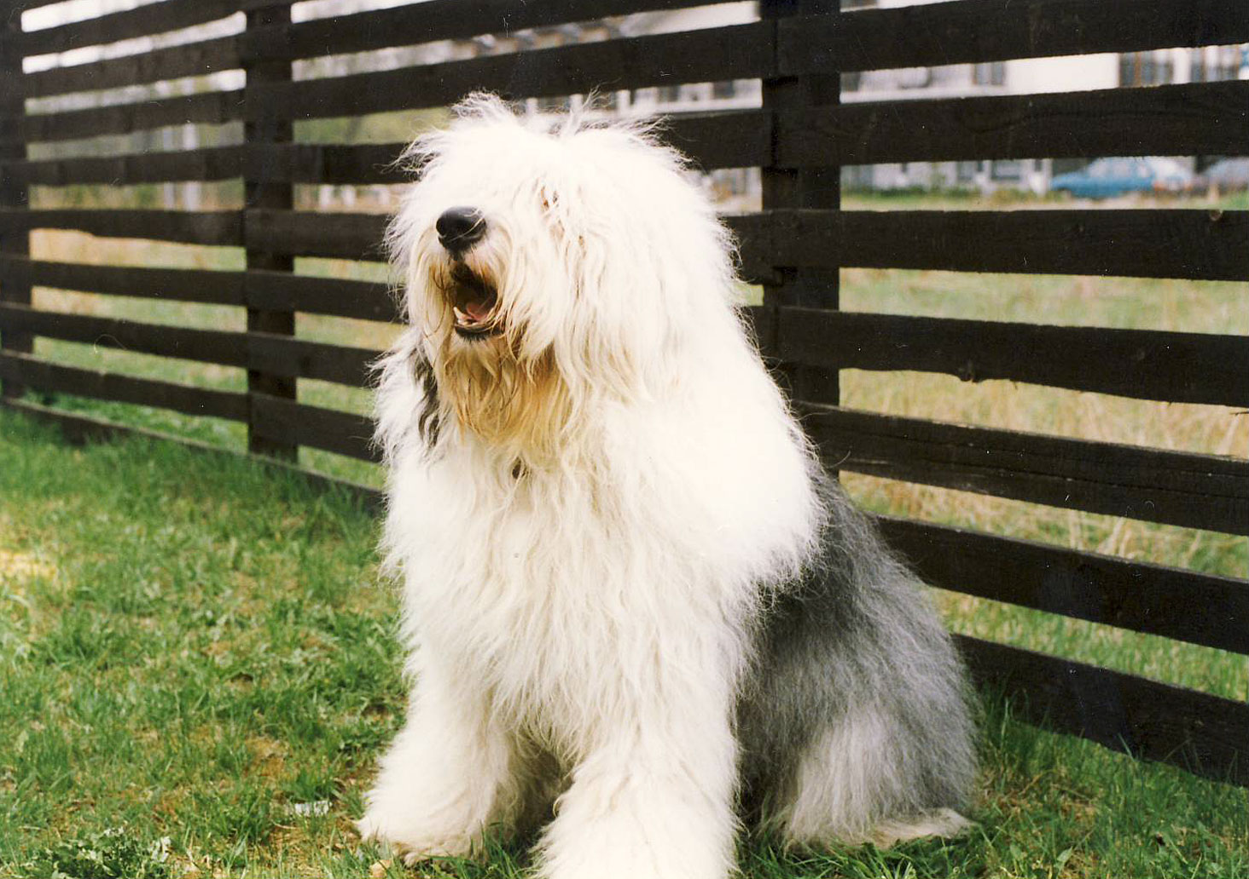
Bobtail

Slide 19
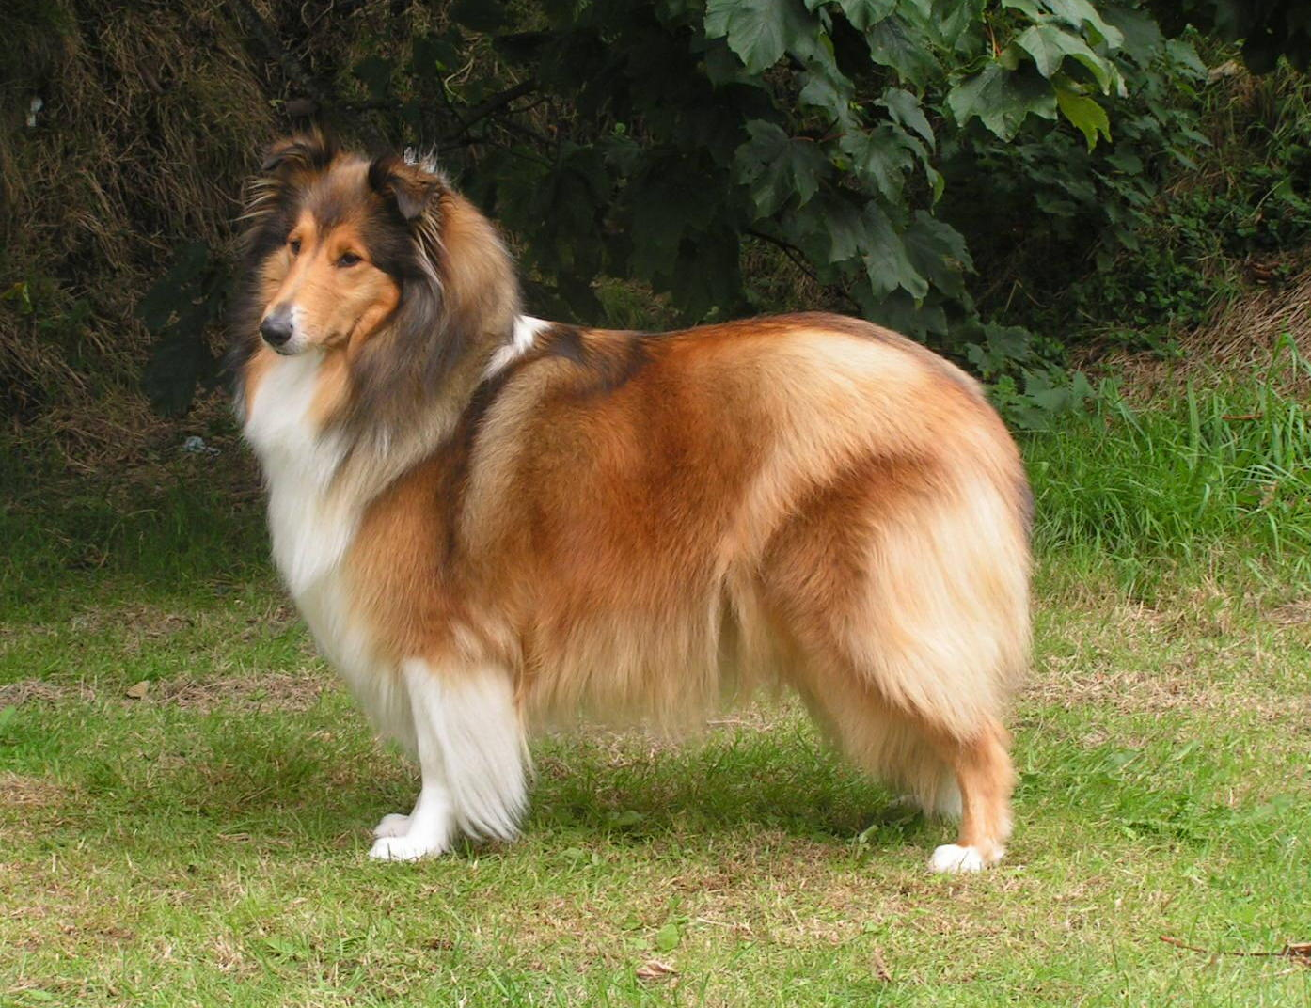
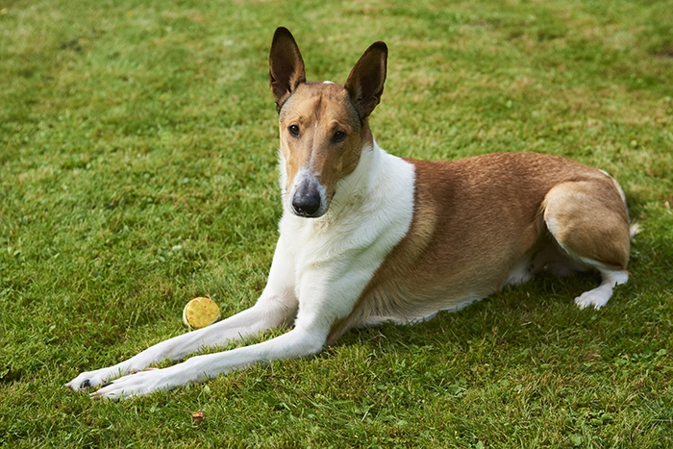
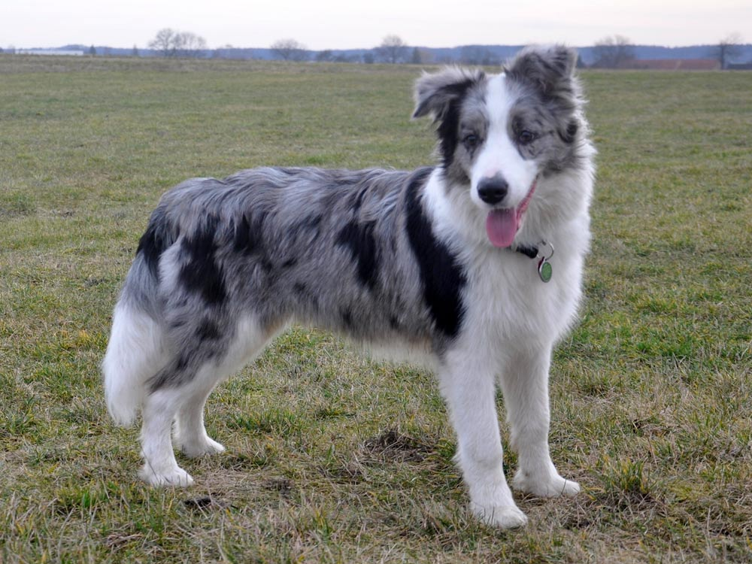
Kolie
BorderKolie

Slide 20
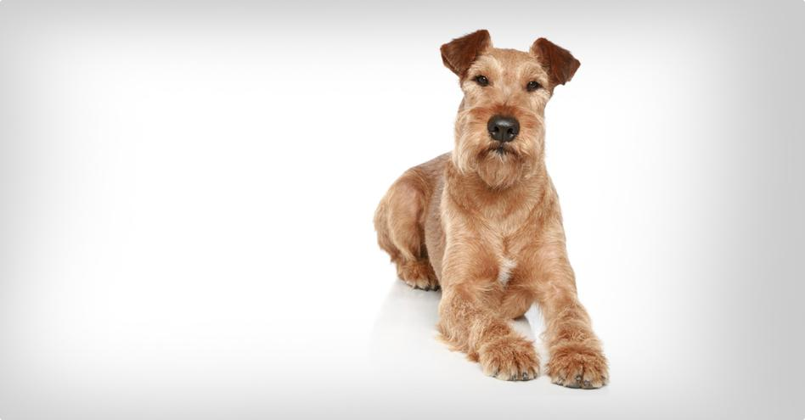
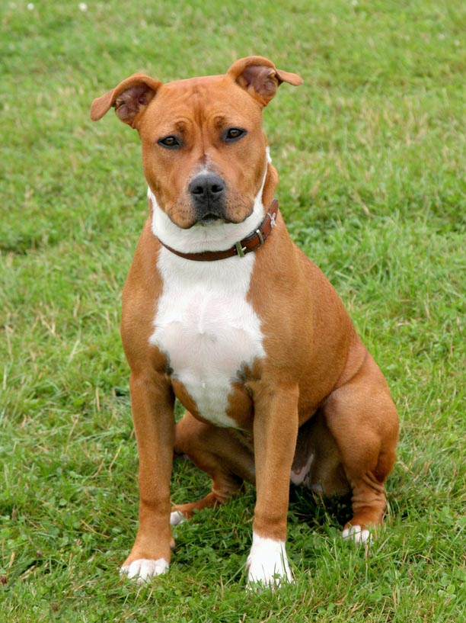
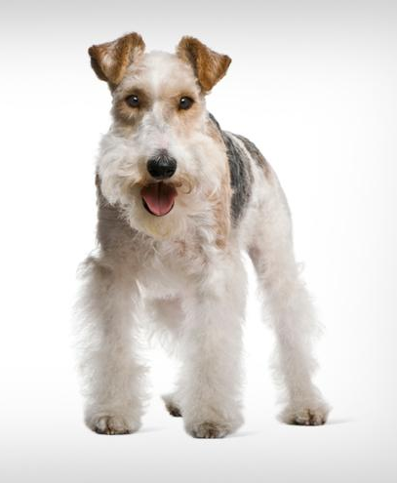
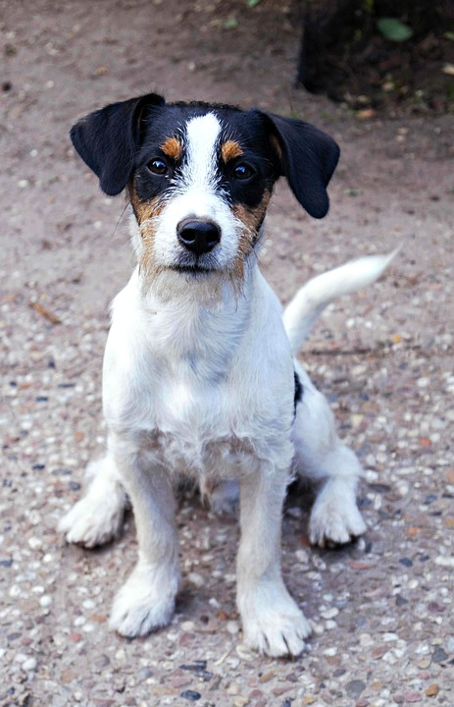
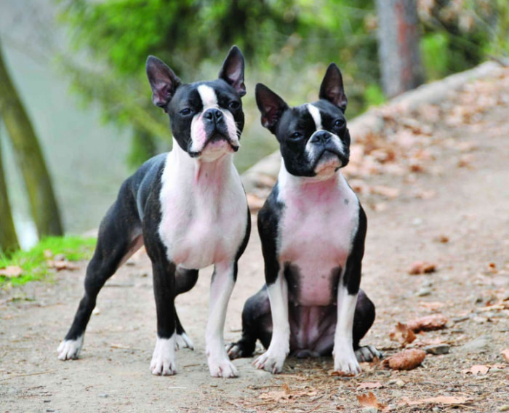

Teriéři
Irský teriér
Americký stafordský teriér
Bostonský teriér
Jack Russel teriér
Yorkshir teriér
Foxteriér drsnosrstý

Slide 21
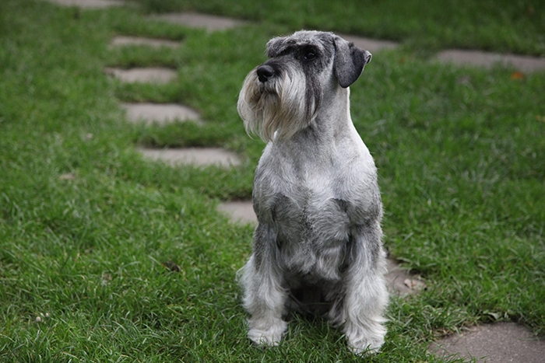
Knírač

Slide 22
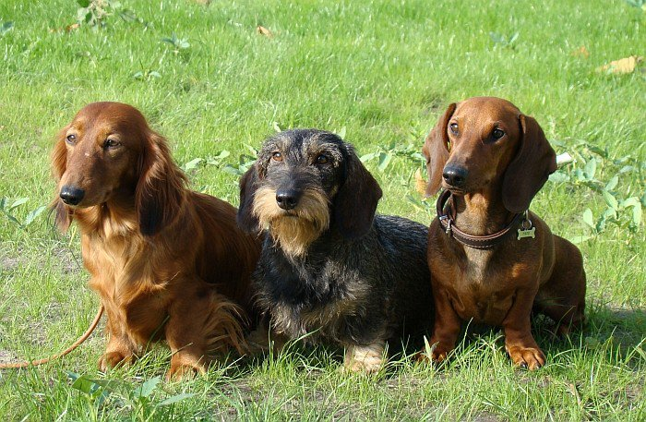
Jezevčík

Slide 23
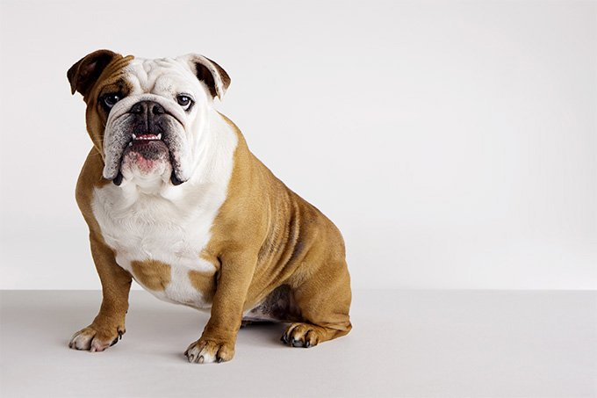
Bulldog

Slide 24
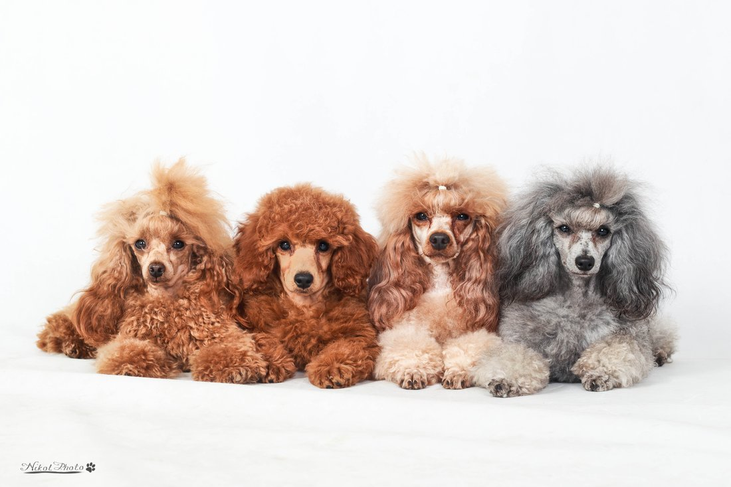
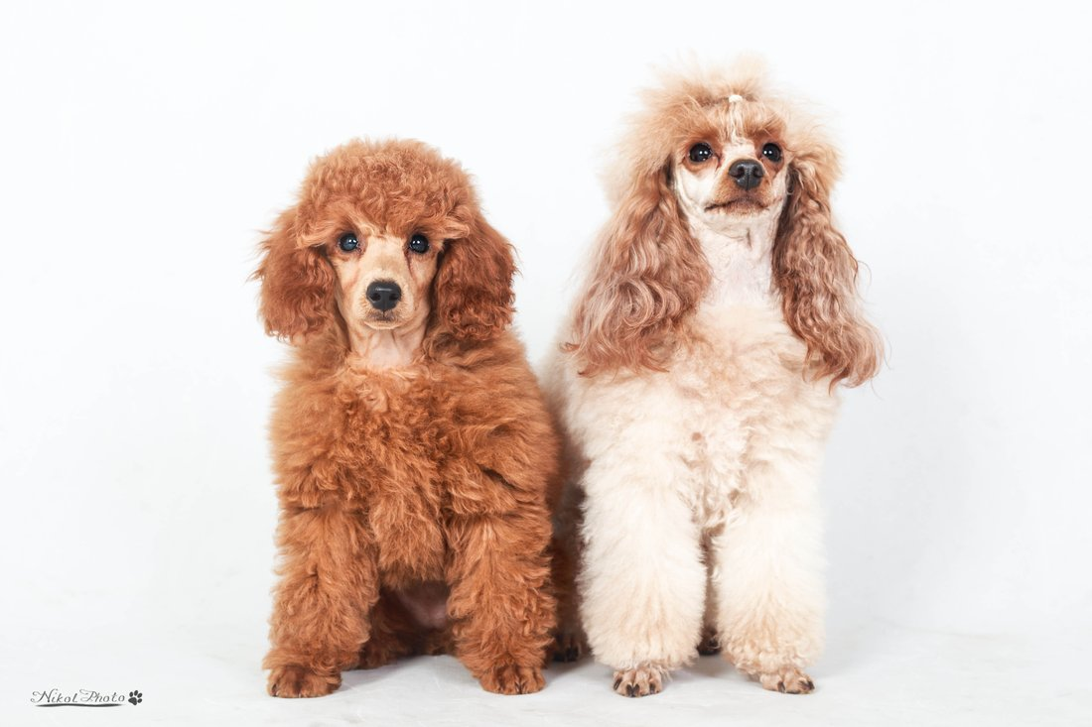
Pudl

Slide 25
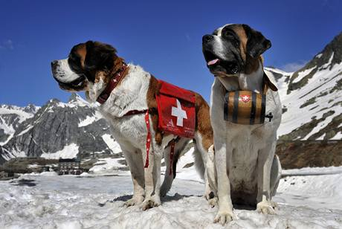
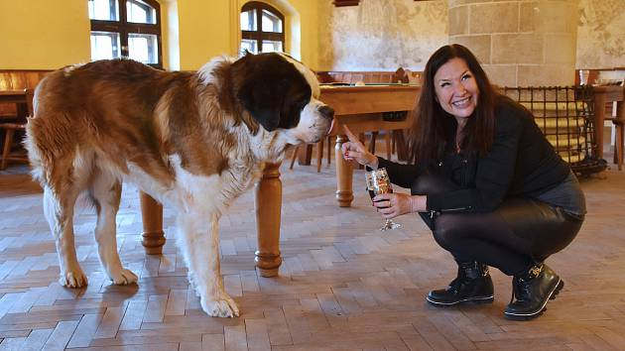
Bernardýn

Slide 26
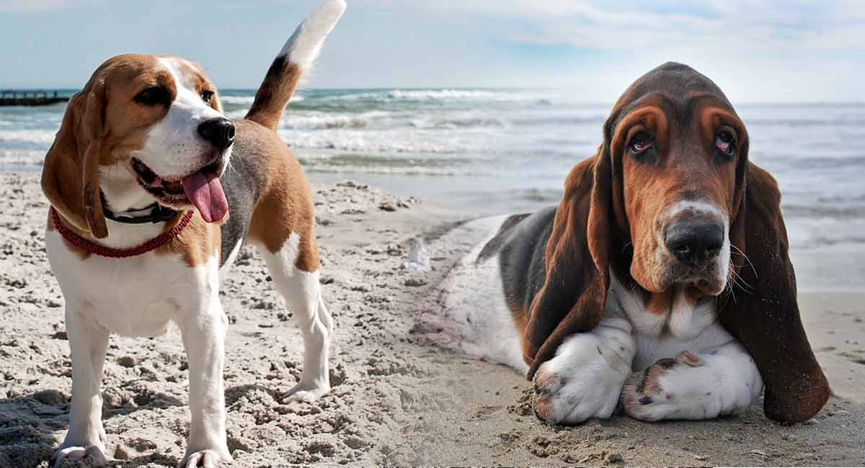
Beagle vs. Basset

Slide 27
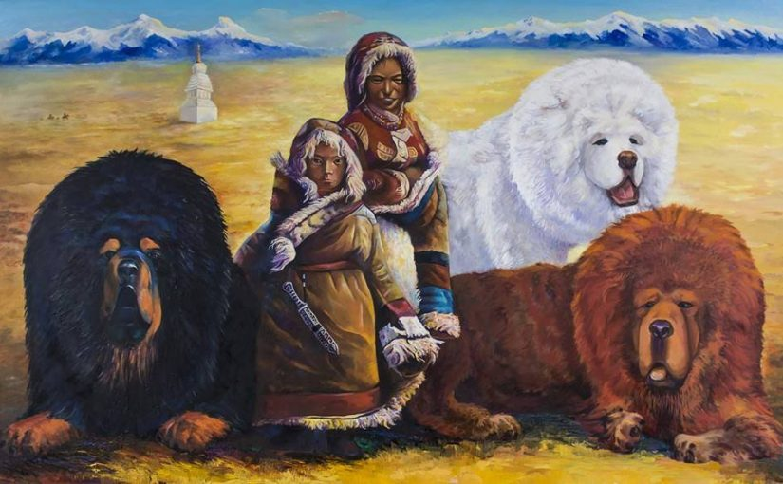
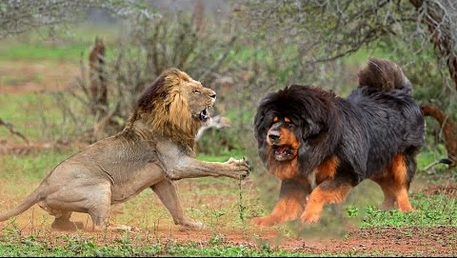
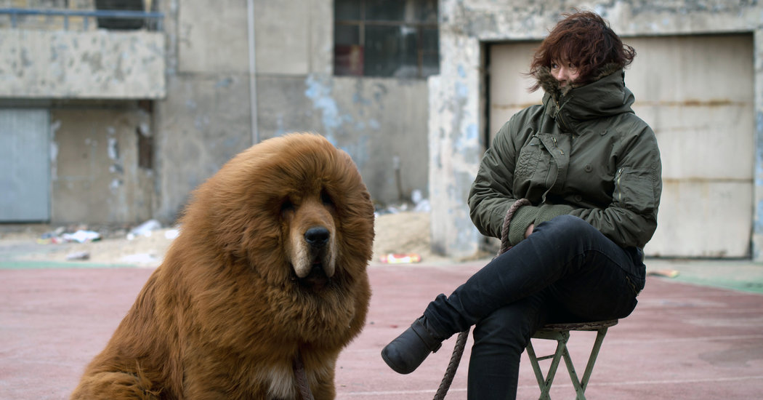
Tibetský Mastiff
Článek:
Nejdražší pes na světě!

Slide 28
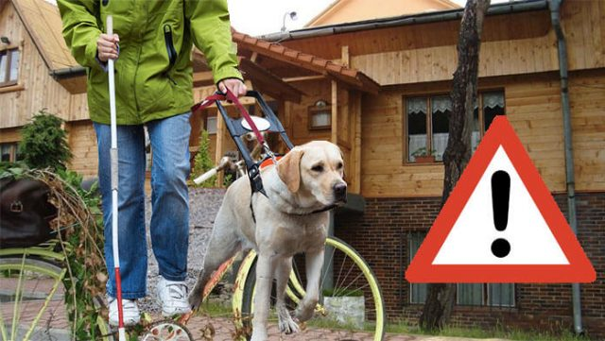
Muž vyhodil z restaurace slepého chlapce s vodícím psem: Lidé se bouří!
Celý článek
Labradorský retrívr

Slide 29
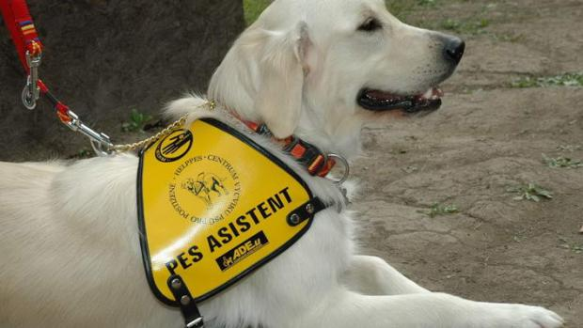
10 NEJDRAŽŠÍCH PSÍCH PLEMEN
https://www.euro.cz/light/10-nejdrazsich-psich-plemen-1447561/10

